Slide 1

ĐẠI HỌC BÁCH KHOA HÀ NỘI
TRƯỜNG ĐIỆN - ĐIỆN TỬ
PHÁT HIỆN, PHÂN LOẠI CẢM XÚC REAL-TIME
THÔNG QUA WEBCAM
Nhóm 23
Nguyễn Phương Linh – 20206203 ©
Nguyễn Ngọc Dương – 20200122
Trần Thành Lâm – 20200339
28/12/2023
1
Realtime Emotion Detection
Notes:
Good morning, everyone. I'm Thanh Lam, a student at Hanoi University of Science and Technology-school of electrical engineering. Right away, can you picture yourself attending this conference online, surrounded by a global audience through advanced VR headsets? However, a challenge persists – not every corner of the world has a cellular network robust enough for a truly immersive VR experience. Hence, the opportunity for applying smart methods to distribute limited resources is open.
Today, It is an honour for me to represent for our research team to discuss about the method to optimize live 360-degree video streaming, both in unicast and multicast scenarios.

Slide 2
PHÂN CÔNG NHIỆM VỤ
Nhiệm vụ | Sinh viên
Khảo sát và nghiên cứu đề tài | Trần Thành Lâm Nguyễn Ngọc Dương
Viết specification | Nguyễn Phương Linh
Tìm hiểu cơ sở lý thuyết, lựa chọn các model | Trần Thành Lâm Nguyễn Ngọc Dương Nguyễn Phương Linh
Lựa chọn tệp dataset | Nguyễn Phương Linh
Chạy thử code model | Nguyễn Phương Linh Trần Thành Lâm Nguyễn Ngọc Dương
Viết code cụ thể hóa cho đề tài của nhóm | Nguyễn Phương Linh
Nhiệm vụ | Sinh viên
Chạy code với tập dữ liệu đã chọn, thống kê performance | Trần Thành Lâm
Đánh giá và nhận xét kết quả | Nguyễn Ngọc Dương Nguyễn Phương Linh
Cài đặt hệ thống thực tế và thu thập đánh giá từ người dùng | Nguyễn Ngọc Dương Trần Thành Lâm Nguyễn Phương Linh
Đề xuất phương án cải thiện | Nguyễn Ngọc Dương Trần Thành Lâm
 | Nguyễn Phương Linh
Tổng hợp và viết báo cáo | Trần Thành Lâm
 | Nguyễn Ngọc Dương
 | Nguyễn Phương Linh
Chuẩn bị slide | Nguyễn Ngọc Dương Trần Thành Lâm
28/12/2023
2
Realtime Emotion Detection
Notes:
This presentation separated in four parts: introduction, proposed method, evaluation, and finally, conclusion and future work.

Slide 3
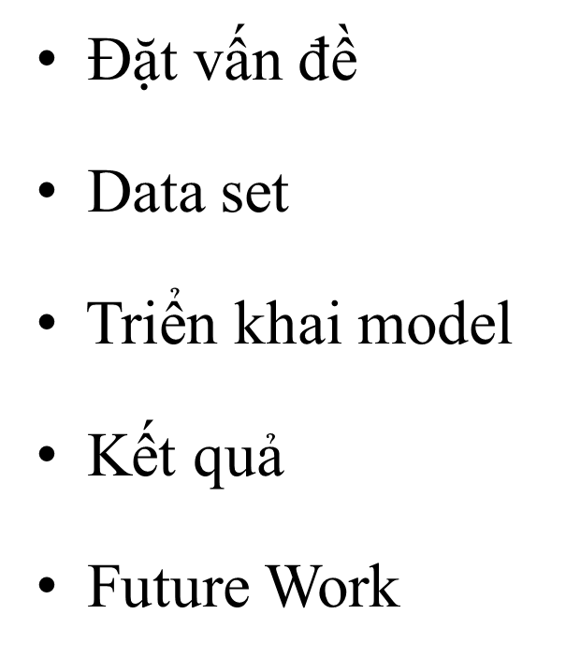
OUTLINE
ĐẶT VẤN ĐỀ
Thực trạng, tính cấp thiết và lý do chọn đề tài
Cảm xúc:
Vai trò quan trọng, ảnh hưởng =>mối quan hệ cá nhân
Chi phối nhiều khía cạnh cuộc sống,truyền đạt thông tin, giáo dục, mua sắm, đến tiếp thị và an ninh.
=> Phân loại được cảm xúc con người là lĩnh vực đầy thách thức và triển vọng của trí tuệ nhân tạo (AI)
=> Quyết định chọn đề tài “Nhận diện khuôn mặt và phân loại cảm xúc người thời gian thực qua video”
Mục đích nghiên cứu
Mục tiêu của dự án: Xây dựng một mô hình cơ bản giúp nhận diện khuôn mặt và phân loại biểu cảm con người từ video trong thời gian thực.
28/12/2023
3
Realtime Emotion Detection
Notes:
This presentation separated in four parts: introduction, proposed method, evaluation, and finally, conclusion and future work.

Slide 4
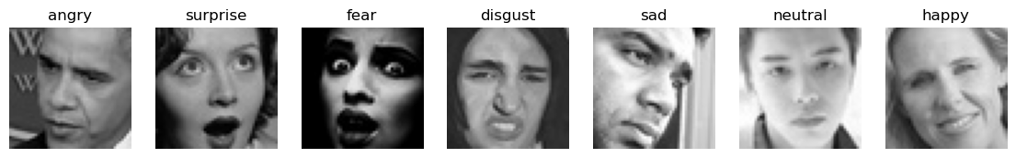
DATASET
Trong Project này nhóm sử dụng tập data Fer-2013
Tập dữ liệu này là hình ảnh grayscale, kích thước 48x48 pixel của các khuôn mặt đã được gán nhãn.
Nhiệm vụ là phân loại từng khuôn mặt dựa trên cảm xúc thể hiện trên nét mặt vào một trong 7 loại
Bảng 5:Thống kê số lượng ảnh từng lớp của FER-2013
 | angry | disgust | fear | happy | neutral | sad | surprise | Total
Train | 3,995 | 436 | 4,097 | 7,215 | 4,965 | 4,830 | 3,171 | 28,709
Test | 958 | 111 | 1,024 | 1,774 | 1,233 | 1,247 | 831 | 7,178
Total | 4,953 | 547 | 5,121 | 8,989 | 6,198 | 6,077 | 4,002 | 35,887
28/12/2023
4
Realtime Emotion Detection
Notes:
This presentation separated in four parts: introduction, proposed method, evaluation, and finally, conclusion and future work.

Slide 5
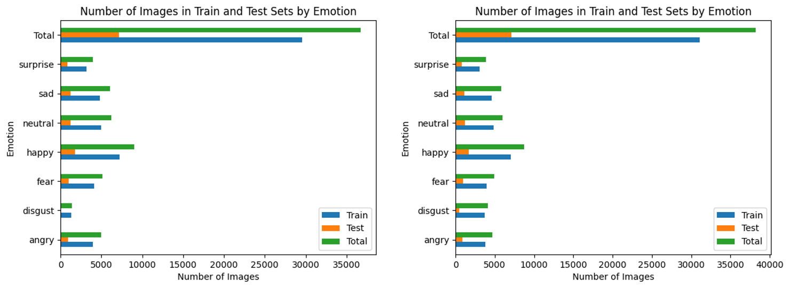
DATASET
Ảnh 4: Biểu đồ số lượng ảnh của tập FER-2013-aug và FER-2013-cleanaug
Bảng 6: Số lượng ảnh trong tập dữ liệu sau khi augmentation
 | angry | disgust | fear | happy | neutral | sad | surprise | Total
Train | 3,995 | 1,308 | 4,097 | 7,215 | 4,965 | 4,830 | 3,171 | 29,581
Test | 958 | 111 | 1,024 | 1,774 | 1,233 | 1,247 | 831 | 7,178
Total | 4,953 | 1,419 | 5,121 | 8,989 | 6,198 | 6,077 | 4,002 | 36,759
Bảng 7: Số lượng ảnh trong tập dữ liệu sau khi làm sạch
 | angry | disgust | fear | happy | neutral | sad | surprise | Total
Train | 3,809 | 3,698 | 3,960 | 7,029 | 4,841 | 4,647 | 3,114 | 31,098
Test | 898 | 448 | 962 | 1,692 | 1,182 | 1,170 | 791 | 7,143
Total | 4,707 | 4,146 | 4,922 | 8,721 | 6,023 | 5,817 | 3,905 | 38,241
28/12/2023
5
Realtime Emotion Detection
Notes:
This presentation separated in four parts: introduction, proposed method, evaluation, and finally, conclusion and future work.

Slide 6
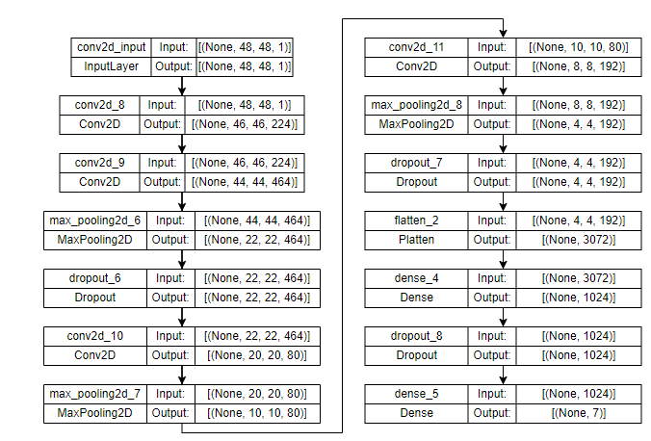
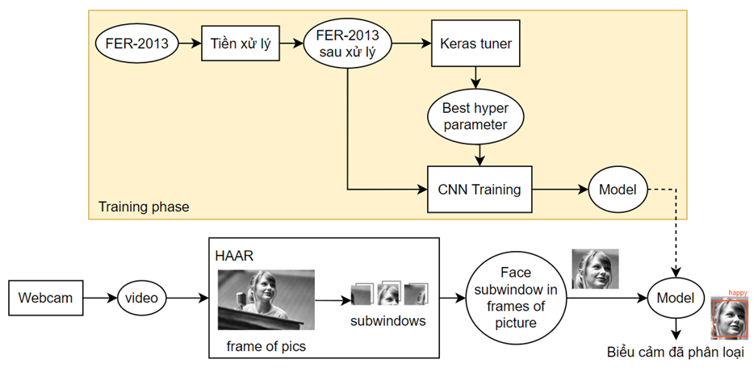
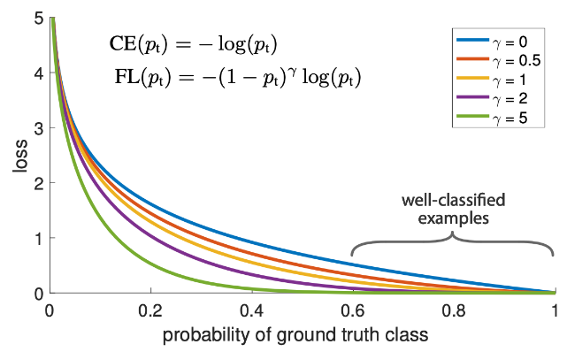
TRIỂN KHAI MODEL
Sử dụng thư viện pre-train để nhận dạng khuôn mặt của OpenCV (HAAR)
Sau đó áp dụng mô hình classify vào từng khuôn mặt để phân biệt cảm xúc.
Ảnh 5: Kiến trúc mô hình CNN nhóm sử dụng
28/12/2023
6
Realtime Emotion Detection
Notes:
This presentation separated in four parts: introduction, proposed method, evaluation, and finally, conclusion and future work.

Slide 7
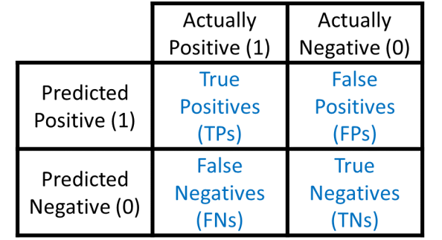

KẾT QUẢ
EVALUATION MATRIX
$Accuracy=\frac{TP+TN}{TP+TN+FP+FN}$
$Precision=\frac{TP}{TP+FP}$
$Recall=\frac{TP}{TP+FN}$
Bảng 9: Kết quả huấn luyện các mô hình
Mô hình | Bộ dữ liệu | Hàm mất mát | Tốc độ học động | Loss | Accuracy | Lượng tham số
CNN1 | FER-2013 gốc | Categorical Cross-entropy | Không | 1.53511 | 60.76% | 6,002,719
CNN2 | FER-2013 gốc | Categorical Cross-entropy | Có | 1.16322 | 61.63% | 6,002,719
CNN3 | FER-2013 gốc | Focal Loss | Không | 0.2454 | 60.27% | 5,774,273
CNN4 | FER-2013 đã augment | Focal Loss | Có | 0.21538 | 61.24% | 5,774,273
CNN5 | FER-2013 đã clean | Categorical Cross-entropy | Có | 1.15496 | 62.16% | 4,478,087
CNN6 | FER-2013 đã clean | Focal Loss | Có | 0.9498 | 68.00% | 2,347,015
28/12/2023
7
Realtime Emotion Detection
Notes:
This presentation separated in four parts: introduction, proposed method, evaluation, and finally, conclusion and future work.

Slide 8
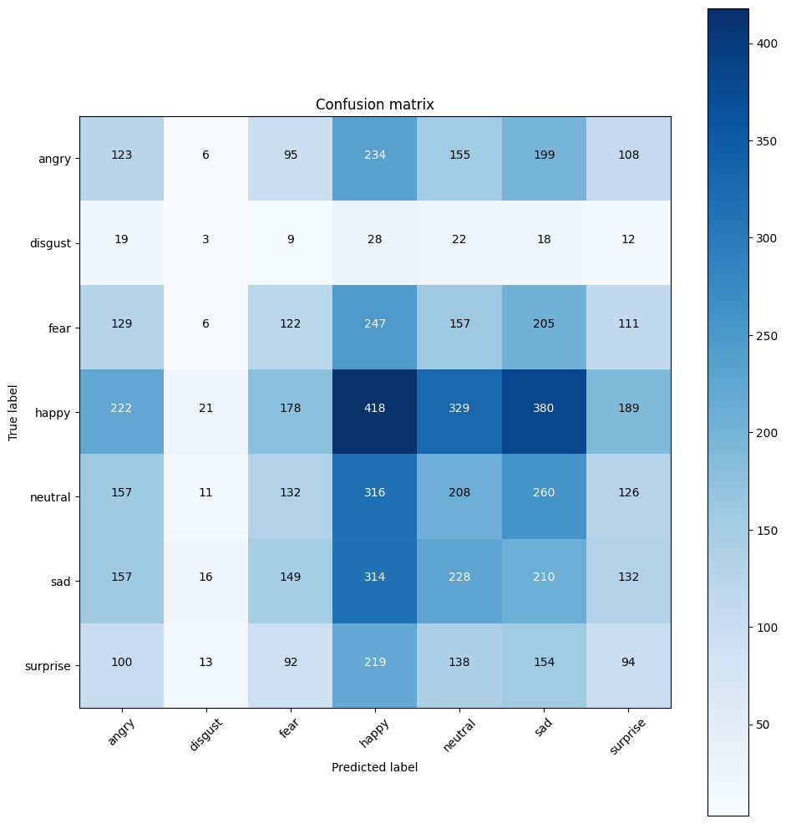
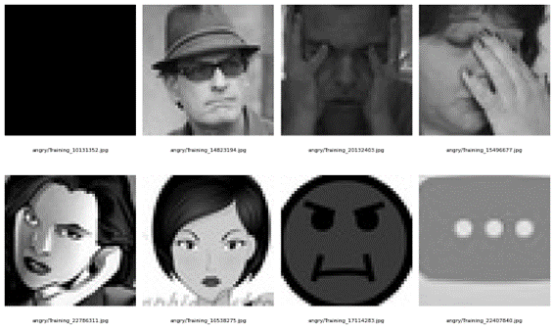
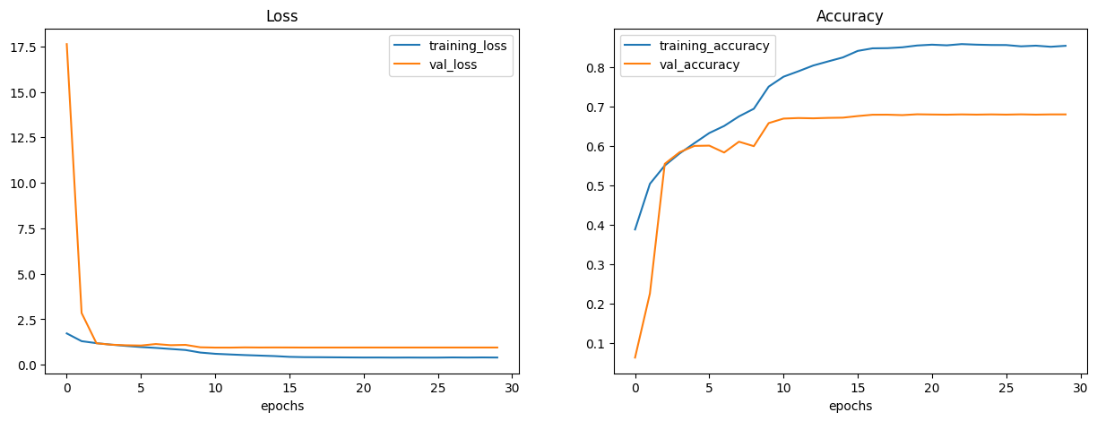
KẾT QUẢ
Ảnh 10: Biểu đồ loss và accuracy theo từng epoch cho mô hình CNN6
Ảnh 3: Các vấn đề trong tập huấn luyện của FERR-2013
Ảnh 12: Biểu đồ loss và accuracy theo từng epoch cho mô hình CNN6
28/12/2023
8
Realtime Emotion Detection
Notes:
This presentation separated in four parts: introduction, proposed method, evaluation, and finally, conclusion and future work.

Slide 9
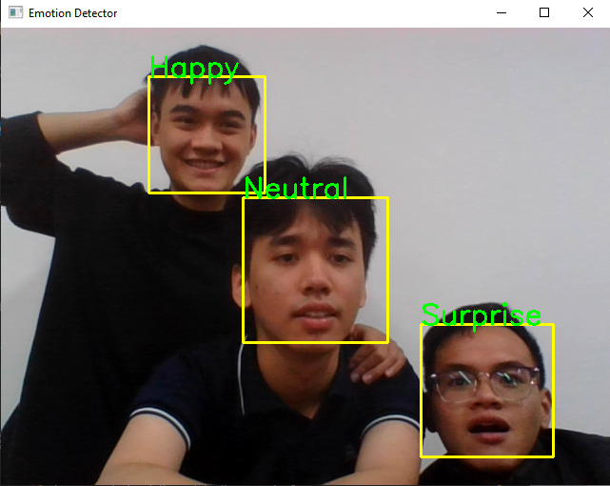
KẾT QUẢ
Kết quả huấn luyện mô hình tốt nhất đạt 68 % (accuracy)
Methodology | Data set | Year | Accuracy (%)
CNN [5] | FER-2013 | 2021 | 72.16
CNN + SVM | FER-2013 | 2020 | 71.16
Proposed CNN | FER-2013 | 2023 | 68
CNN [4] | FER-2013 | 2018 | 67.76
CNN [3] | FER-2013 | 2021 | 67.18
ResNet 50 | FER-2013 | 2017 | 65.1
CNN [2] | FER-2013 | 2020 | 61.4
VGG-16 | FER-2013 | 2017 | 59.2
CNN [1] | FER-2013 | 2016 | 48
SVM | FER-2013 | 2017 | 31.8
28/12/2023
9
Realtime Emotion Detection
Notes:
This presentation separated in four parts: introduction, proposed method, evaluation, and finally, conclusion and future work.

Slide 10
KẾT LUẬN VÀ FUTURE WORK
Đánh giá
Mô hình hiện tại chưa đạt độ chính xác cao (Mô hình tốt nhất có độ chính xác là 68 %, Loss ≈ 0.95), đặc biệt khi khuôn mặt ngửa về sau. Các mô hình bắt đầu hội tụ ở vòng lặp thứ 25.
Tốc độ đo đạt được (khoảng 15ms-20ms/1 frame = 50-66 fsp) đáp ứng yêu cầu thời gian thực (>20 fps).
Dữ liệu nhỏ, đơn giản (48x48 grayscale), mất cân bằng, và nhiều khuyết điểm (gán nhãn sai).Cảm xúc như ghê tởm, sợ hãi khó phân loại do dataset ít và không đa dạng.
Mô hình sử dụng Focal Loss có loss tối ưu, nhưng độ chính xác kém hơn so với Categorical Cross-entropy.
FutureWork
Tự Thu thập Dữ liệu : Cải tiến thêm để performance tốt hơn → Thử tệp data mới hoặc thử loại model khác, thử cấu hình lại các parameter của mạng
YOLO: Thử triển khai bằng YOLO →Nhược điểm: “nặng”, nhiều tham số và lâu hơn
Sử dụng CNN kết hợp với các loại mạng khác hoặc có thể thử phương án học chuyển tiếp để tiết kiện thời gian huấn luyện.
28/12/2023
10
Realtime Emotion Detection
Notes:
This presentation separated in four parts: introduction, proposed method, evaluation, and finally, conclusion and future work.

